Slide 1
노조설립와해 “간접적 사례중심으로…
답정_NUM
김준현, 나승달
정우흠, 한보라

Slide 2
목차
부당 노동 행위
에 대한…
개념
사례
등장인물 / 스토리
Q & A

Slide 3
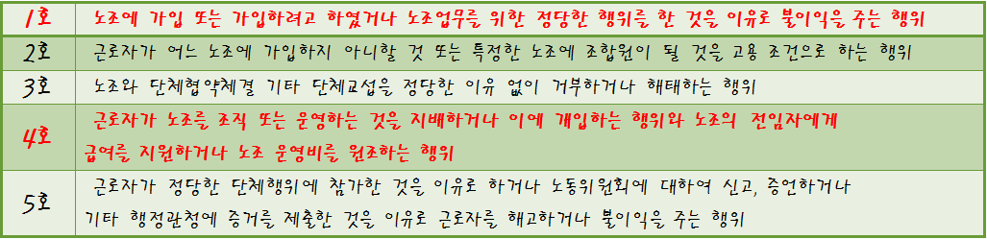
개념
부당 노동 행위란?
1. 근로자들의 노동조합 결성, 가입, 활동에 관한
헌법상 권리가 침해된 경우 그것을 구제하기 위한 제도
2. 어길 시 2년 이하의 징역 또는 2천만 원 이하의 벌금에 처해짐
유형

Slide 4
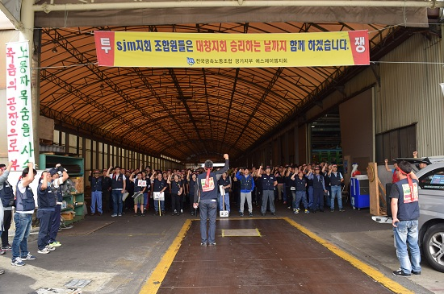
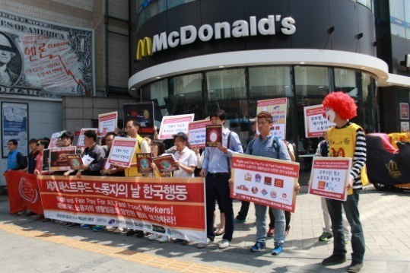
개념
노조활동이 근무시간 중 또는 기업시설 내에서 이루어지는 경우
정당한 활동으로 인정받기 위해서는
☞ 그 행위가 우선 노동조합의 활동으로 볼 수 있어야 하고
☞ 그 목적이 근로조건의 유지․개선, 단결강화를 위한 것이어야 하며
☞ 단체협약․취업규칙에 별도의 허용규정이 있거나, 사용자의 승낙이 없는 한 취업시간 외에 하여야 하고
☞ 사용자의 노무지휘권이나 시설관리권에 바탕을 둔 합리적인 규율이나 제약에 따라야 하며,
사회상규에 반하지 않아야 함.
1992.4.10, 대법원 91도3044

Slide 5
사례
일본의 사례
- 사용자가 노동위원회의 구제명령에 불복하여 법원에 행정소송(취소소송)을 제기한 경우에 구제명령의 신속한 이행을 강제하기 위한 제도로서 법원의 긴급명령제도가 있음
미국의 사례
- 전국노사관계위원회(NLRB)의 구제명령을 통한 원상회복주의를 채택하고 있으며, 사용자 뿐만 아니라 노동조합 또는 그 대리인의 부당노동행위도 규정 (직접 처벌규정 없음)

Slide 6
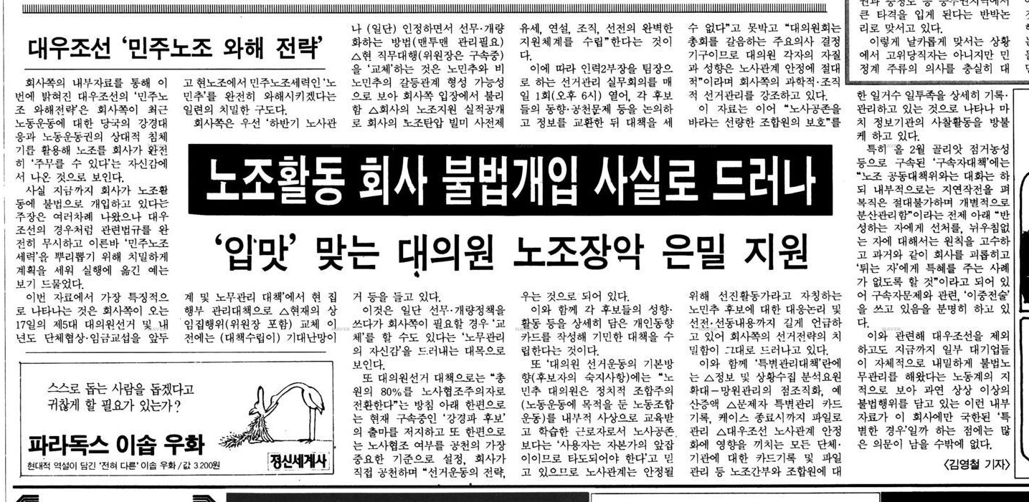
사례
회사 쪽의 입맛에 맞는 대의원 후보를 내세워서 노조를 장악하여 노조를 와해하려는
시도를 하다 내부자료를 통해 덜미가 잡혀 논란이 생겼던 대우조선의 사례
출처 : 한겨레 신문
09/14/1991

Slide 7
사례
노조 설립 막으려 택배 기사 감시한 CJ 대한통운
1. CJ 택배의 싼 운송료와 과도한 벌칙료로 인해 파업
2. 파업 당시 처우 개선 약속
3. 약속 지켜지지 않아 노조 설립 등 대책 논의
4. 감시 붙여 방해목적 감시는 불법
5. 그런 사실 없다며 증거 불충분
출처 : SBS 8뉴스
06/02/2016

Slide 8




등장인물
금수동
지아중
차정남
나정남

Slide 9
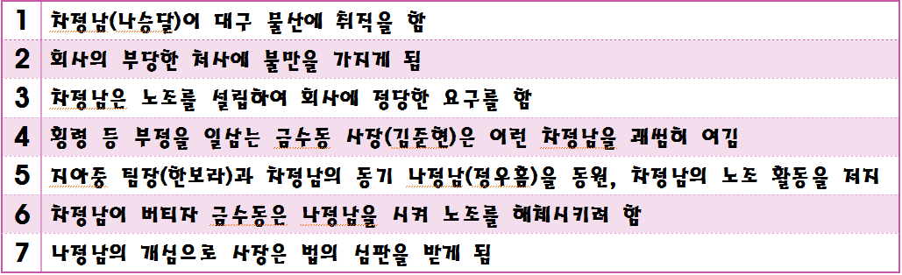
스토리

Slide 10
Q&A

